Slide 1


“工具提升计划”数据学院朋辈助学活动（第一期）
Hugging Face & OpenAI
王嘉宁
华东师范大学数据学院 博士生
2023年6月6日

Slide 2
时长70～80分钟
今天能学到的干货：
了解Hugging Face及其相关工具；
了解如何使用Hugging Face并实现简单的深度学习模型训练；
学会使用HugNLP框架实现各种类型模型任务开发；
了解类ChatGPT模型原理；
如何使用Hugging Face完成类ChatGPT模型的训练；
了解OpenAI API；
了解一些Prompt技术；
学会使用OpenAI API完成一些NLP任务；
半小时手把手教会使用Hugging Face实现文本分类
20分钟快速了解类ChatGPT模型训练原理和流程
20分钟学会OpenAI API大模型调用和应用

Slide 3

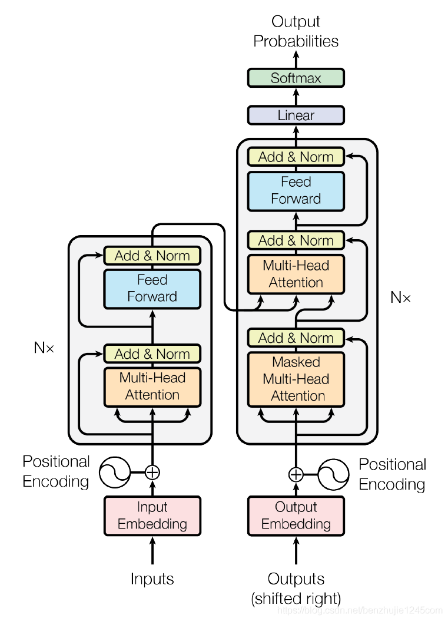
Hugging Face工具及其使用
HuggingFace介绍
Hugging Face即是网站名也是其公司名，随着Transformer浪潮， Hugging Face逐步收纳了众多最前沿的模型和数据集等有趣的工作，与Transformers库结合，可以快速使用学习这些模型。目前提到NLP必然绕不开Hugging Face 。
官网： https://huggingface.co/
相关工具：
Transformers
datasets
文档：https://huggingface.co/docs
Transformer模型

Slide 4
Hugging Face工具及其使用
使用Hugging Face实现一个文本分类任务？
基于BERT模型；
实现SST-2情感分析
现场coding实现并跑通：
如何使用dataset获取数据？
如何进行分词？
如何搭建模型？
如何定义数据处理器？
如何封装模型训练器？
如何获取训练结果？
课程代码会放在Github上：https://github.com/DaSE4Good/EfficientTools/tree/main/class3

Slide 5
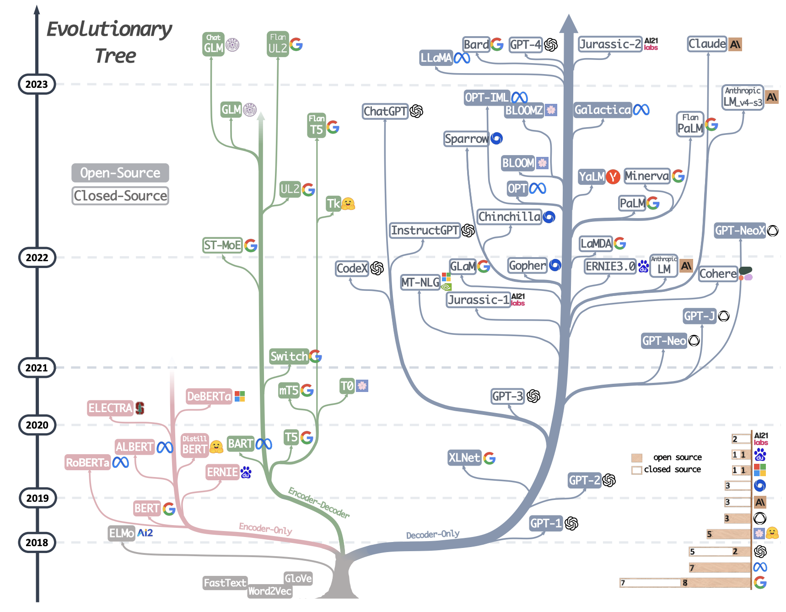
大模型相关

Slide 6
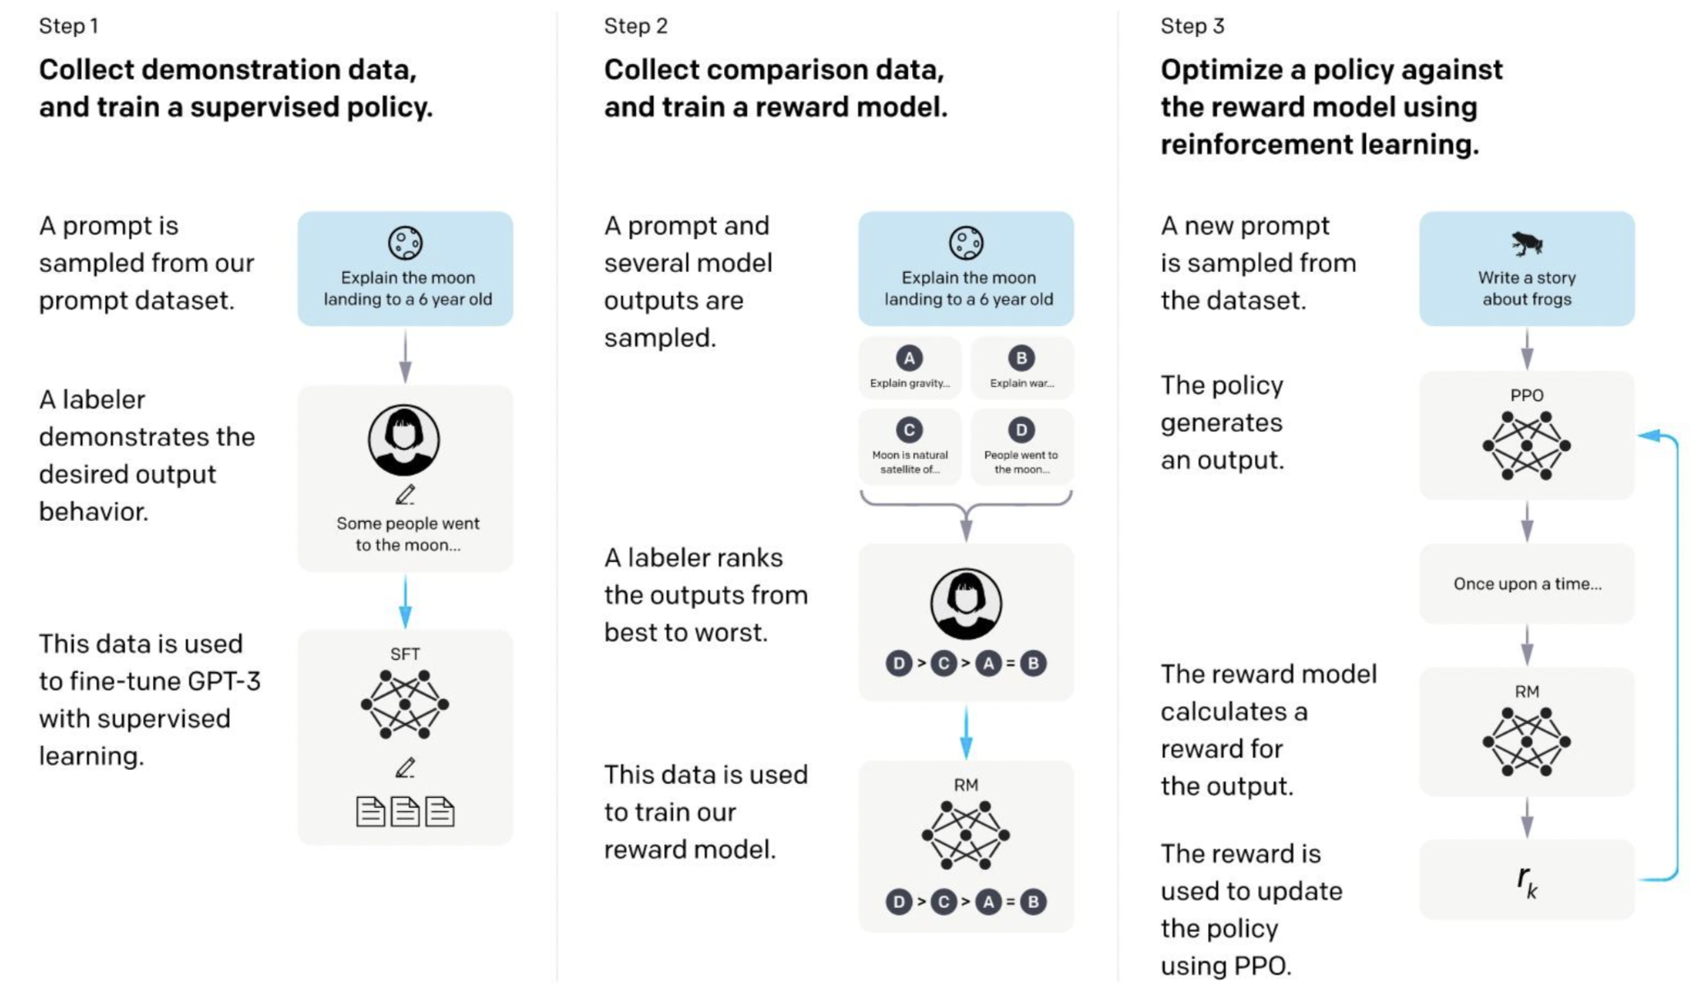
大模型相关
ChatGPT简要介绍
第一步：监督微调
第二步：训练奖励函数
第三步：人类反馈的强化学习对齐+PPO算法
https://wjn1996.blog.csdn.net/article/details/130381131

Slide 7
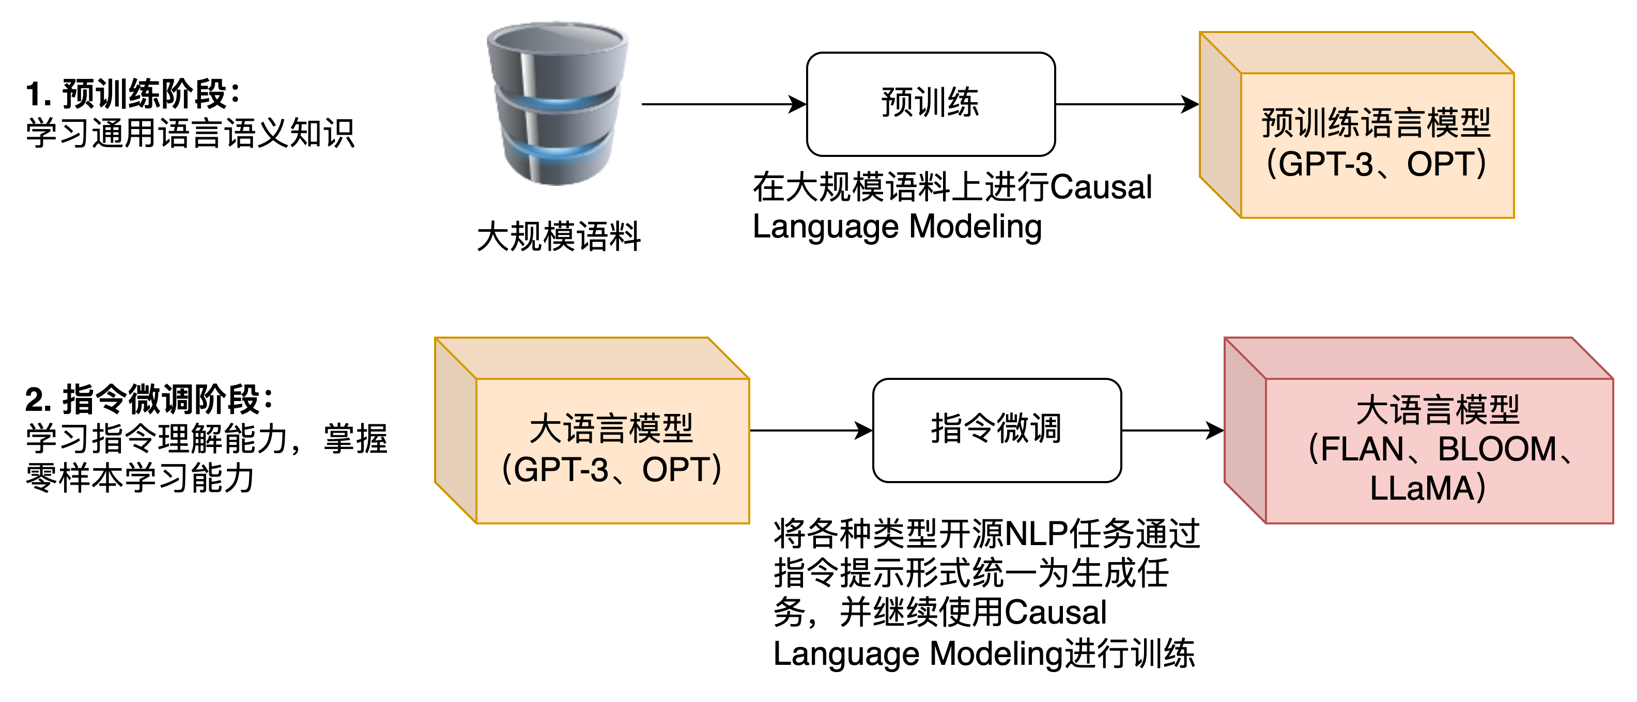
大模型相关
如何自己训练一个类ChatGPT模型？
https://zhuanlan.zhihu.com/p/408166011

Slide 8
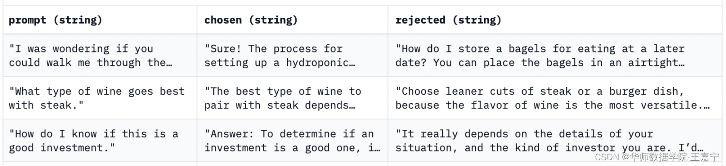
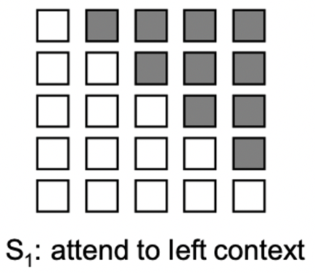
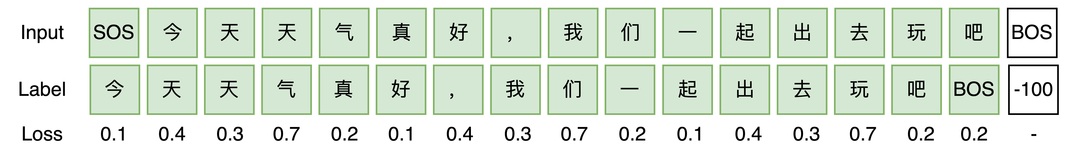
大模型相关
训练数据格式
Causal Language Modeling

Slide 9
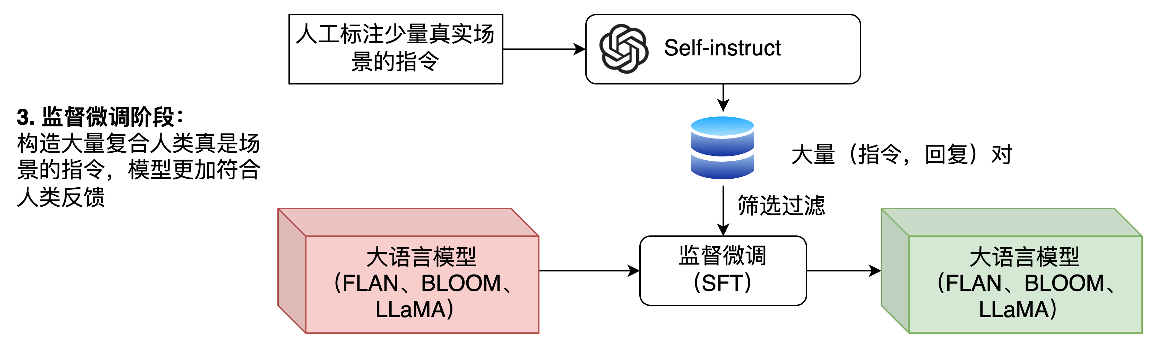
大模型相关
自己训练一个类ChatGPT？
Self-instruct：https://zhuanlan.zhihu.com/p/614916562

Slide 10
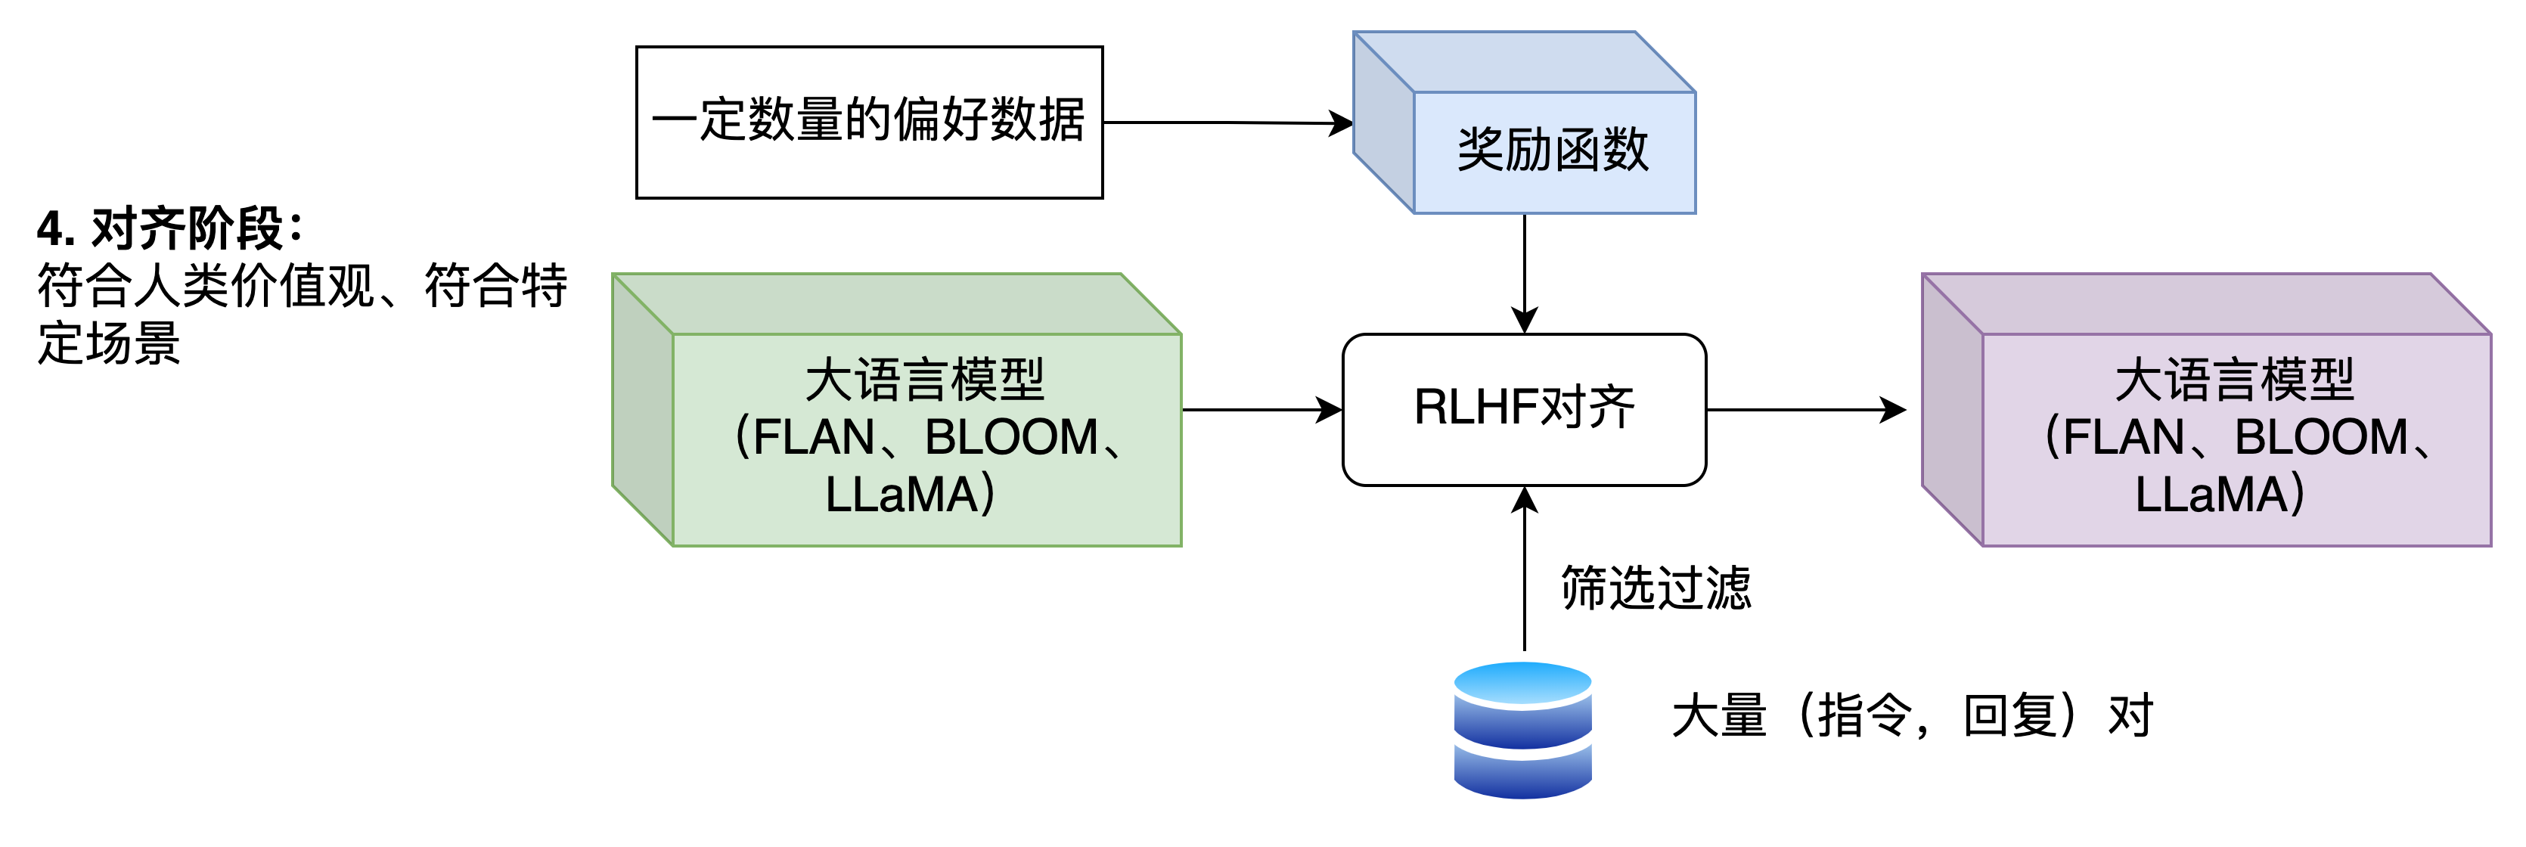
大模型相关
自己训练一个类ChatGPT？
详解RLHO中的PPO算法：https://wjn1996.blog.csdn.net/article/details/130814286

Slide 11
大模型相关
名称 | 项目地址 | 基础模型 | 训练方法/数据集 | 备注
Alpaca | https://github.com/tatsu-lab/stanford_alpaca | LLaMA | Alpaca | finetune 参考https://github.com/tloen/alpaca-lora
ChatGLM | https://github.com/THUDM/ChatGLM-6B | GLM | 自定义数据集(1T) | finetune 参考https://github.com/mymusise/ChatGLM-Tuning
Dolly | https://github.com/databrickslabs/dolly | GPT-J 6B | Alpaca
BELLE | https://github.com/LianjiaTech/BELLE | BLOOM | Alpaca转中文+自定义数据集(0.5 ~ 2M)
OpenChatKit | https://github.com/togethercomputer/OpenChatKit | GPT-NEOX/Pythia | OIG-43M | 第一次测的时候问题比较大就没有跟进，现在更新了可以再看下
FastChat/Vicuna | https://github.com/lm-sys/FastChat | LLaMA | shareGPT(70k) | 搞ShareGPT的数据集用来训练用户真的知道吗？使用了GPT-4作质量判断
gpt4all | https://github.com/nomic-ai/gpt4all | LLaMA | 自定义数据集(800k) | 数据集由GPT-3.5生成
lit-llama | https://github.com/Lightning-AI/lit-llama | Lit-LLaMA | Alpaca
antropic | https://huggingface.co/datasets/Anthropic/hh-rlhf |  | 无害性数据集（160k）
stack- exchange-paired | https://huggingface.co/datasets/lvwerra/stack-exchange-paired |  | 用于训练偏好模型
InstructionWild | https://github.com/XueFuzhao/InstructionWild |  | 高质量的user instruct prompt
HugNLP | https://github.com/HugAILab/HugNLP | GPT-2、OPT等 | 搜集的大量指令微调数据

Slide 12
大模型相关
大模型训练优化技术：
混合精度训练：FP16+FP32 或 BF16+FP32；
DeepSpeed分布式训练：ZeRO-1、ZeRO-2、ZeRO-3；
Torch FSDP + CPU Offloading；
3D并行；
INT8模型量化：对称/非对称量化、量化感知训练；
参数有效性学习（Parameter-Efficient Learning）：LoRA、Adapter、BitFit、P-tuning；
混合专家训练（Mixed-of Experts，MoE）：每次只对部分参数进行训练；
梯度累积（Gradient Accumulation）：时间换空间
梯度检查点（Gradient checkpointing）：时间换空间
Flash Attention
详解大模型训练和推理优化技术：https://wjn1996.blog.csdn.net/article/details/130764843

Slide 13
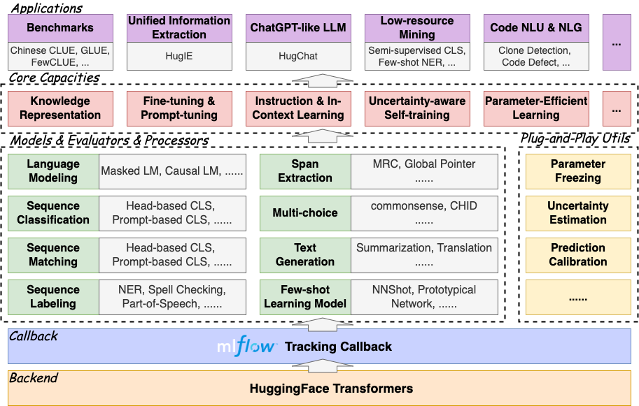
HugNLP工具介绍
HugNLP——基于Hugging Face的统一全面的自然语言处理框架
开源地址：https://github.com/HugAILab/HugNLP
特点：
支持类ChatGPT模型训练；
集成了大量训练优化技术；
支持文本分类、文本匹配、信息抽取、阅读理解、文本生成、预训练等多种NLP任务模型；
集成大量prompt技术；
完全基于HuggingFace开发，具备可扩展性；
欢迎Star、PR、Issue！

Slide 14
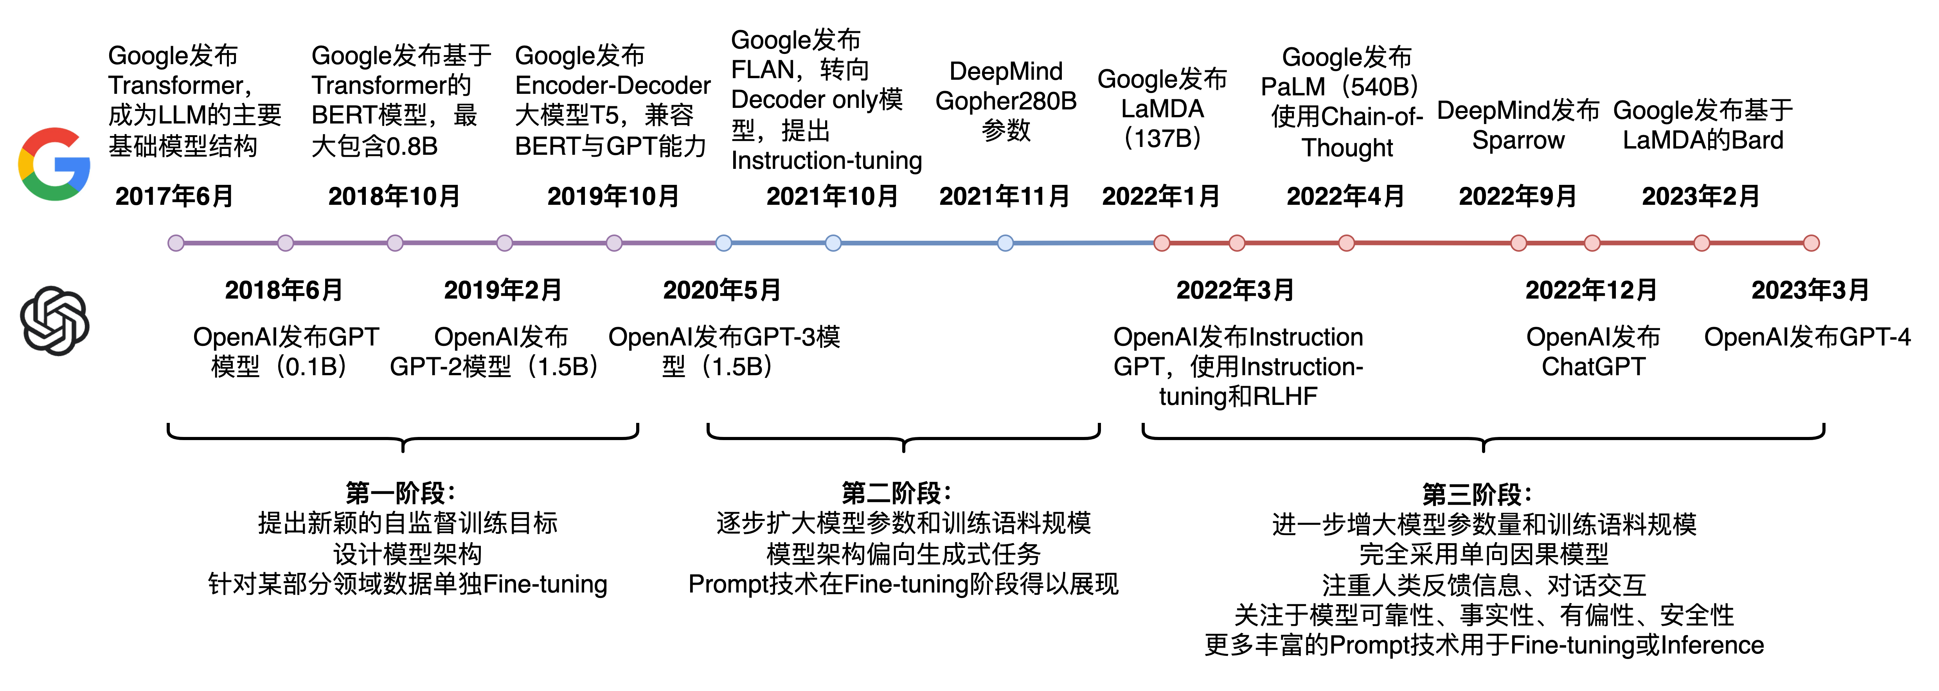
OpenAI
OpenAI，在美国成立的人工智能研究公司，核心宗旨在于“实现安全的通用人工智能(AGI)”，使其有益于人类。 OpenAI于2015年由一群科技领袖，包括山姆·阿尔特曼（Sam Altman）、彼得·泰尔（Peter Thiel）、里德·霍夫曼（Reid Hoffman）和埃隆·马斯克（Elon Musk）等人创办。

Slide 15
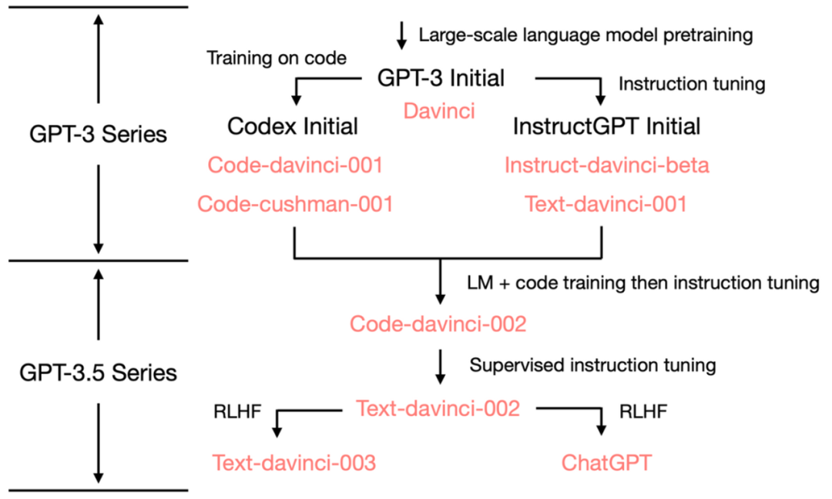
OpenAI
介绍： https://www.cnblogs.com/LexLuc/p/17178547.html
API：https://openai.com/product

Slide 16
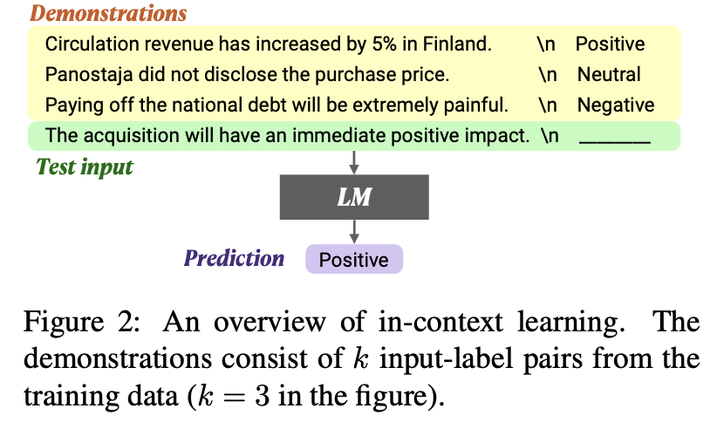
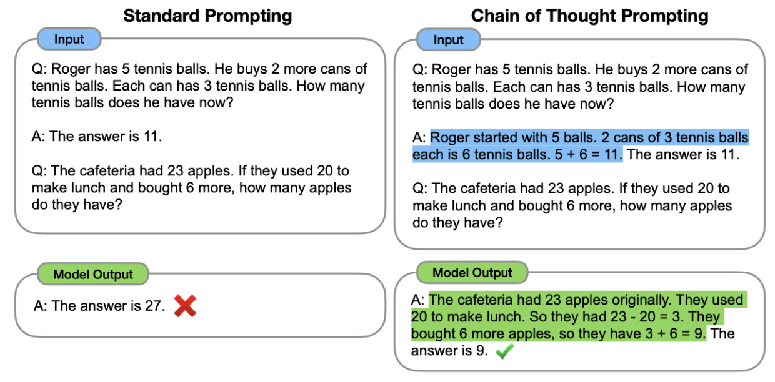
OpenAI
基于OpenAI API实现两种prompt技术：
In-Context Learning（ICL）
Chain-of-Thought（CoT）
In-Context Learning（ICL）
Chain-of-Thought（CoT）
课程代码会放在Github上：https://github.com/DaSE4Good/EfficientTools/tree/main/class3
详解prompt技术：https://wjn1996.blog.csdn.net/article/details/120607050

Slide 17
课程作业
本课程主要讲解Hugging Face和OpenAI相关工具，以及如何coding。考虑到部分同学的研究方向并非是NLP相关，所以不强制要求大家进行一些代码相关的习作。
所以作业很简单，你只需要完成下面几步即可：
- 前往 HugNLP 开源地址：https://github.com/HugAILab/HugNLP；
- 点击 star 和 fork 即可（当然更欢迎提出issue和pr）；
- 将学号或姓名、对HugNLP进行fork到自己仓库后的链接添加的到 Practice.md；
- 提交PR至https://github.com/DaSE4Good/EfficientTools，PR描述中请注明PR类型：Practice PR。
如果你深度学习NLP的初学者，建议你：
- 能够自行基于HuggingFace Transformers和Datasets实现一遍文本分类代码；
- 读懂HugNLP框架代码；
- 阅读Transformers库的源码；
- 熟悉现有的prompt技术；

Slide 18
“工具提升计划”数据学院朋辈助学活动（第一期）
谢 谢

